Slide 1
Lập trình trên Windows với Microsoft® .NET Giảng viên : Hồ Hoàn Kiếm

Slide 2
SqlDataAdapter
Bộ lọc dữ liệu.
Phân trang dữ liệu.
Phương thức
fill(datasource); fill(datasource,start,number,”tablename”)

Slide 3
SqlCommand
Thực thi câu lệnh SQL.
Phương thức :
ExecuteNonQuery() ExecuteScala() ExecuteReader()

Slide 4
DataSet
Chứa dữ liệu trả về từ DataAdapter.
“Cơ sở dữ liệu thu nhỏ”.
Gồm các đối tượng : - DataTable - DataRelation

Slide 5
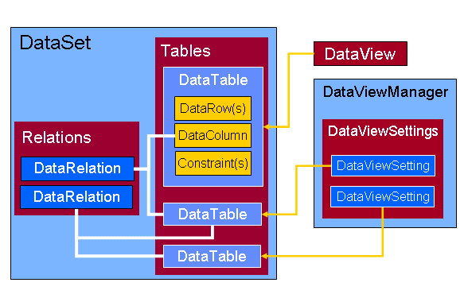
DataSet
Mô hình DataSet

Slide 6
DataTable
Chứa dữ liệu trả về DataSet hoặc DataAdapter.
Gồm các đối tượng : - DataColumn - DataRow

Slide 7
Create a DataTable
myTable.Columns.Add("ItemID",Type.GetType("System.Int32"));
myTable.Columns.Add("ItemName",Type.GetType("System.String"));
myTable.Columns.Add("Quantity",Type.GetType("System.Int32"));
myTable.Columns.Add("Quantity",Type.GetType("System.float"));
// thêm column mới vào table
myTable.Columns.Add(myColumn);
myTable.Columns.Add("SubTotal",Type.GetType("System.Int32"),"Quantity*Price");
myTable.PrimaryKey = new DataColumn[]{myTable.Columns[0]};

Slide 8
Insert data into DataTable
// Thêm 10 dòng vào Table
DataRow myRow;
for(int i = 0; i < 10; i++)
{
myRow = myTable.NewRow();
myRow["ItemID"] = i + 1;
myRow["Price"] = i*2+1;
myRow["ItemName"] = (60+i);
myRow["Quantity"] = i + 1;
myTable.Rows.Add(myRow);
}

Slide 9
DataView
Dùng để quản lý và thao tác dữ liệu trong DataTable…
Dùng để lọc , sắp xếp dữ liệu trong DataTable

Slide 10
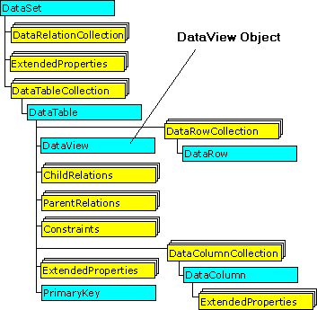
DataView

Slide 11
DataBinding
Hiển thị dữ liệu trong DataTable…vào các control ( TextBox, ComboBox, DataGrid…)
Gồm 2 loại chính : - Binding Sample
- Binding Complex

